Slide 1
Муниципальное автономное дошкольное образовательное учреждение Муниципального образования город Ирбит «Детский сад № 25» «Витаминное представление» осенний праздник для детей старшей группы № 11
Действующие лица:
Ведущий – воспитатель группы № 11 Русманова Анна Александровна,
Музыкальный руководитель –Ромазанова Светлана Юрьевна

Slide 2
Цель. Воспитывать умение видеть и различать красивое и безобразное. Поощрять любознательность и активность в познании окружающего мира, стремление участвовать в творческой деятельности, познавать новое.

Slide 3
ТАНЕЦ «ОСЕНЬ ПРИШЛА»

Slide 4
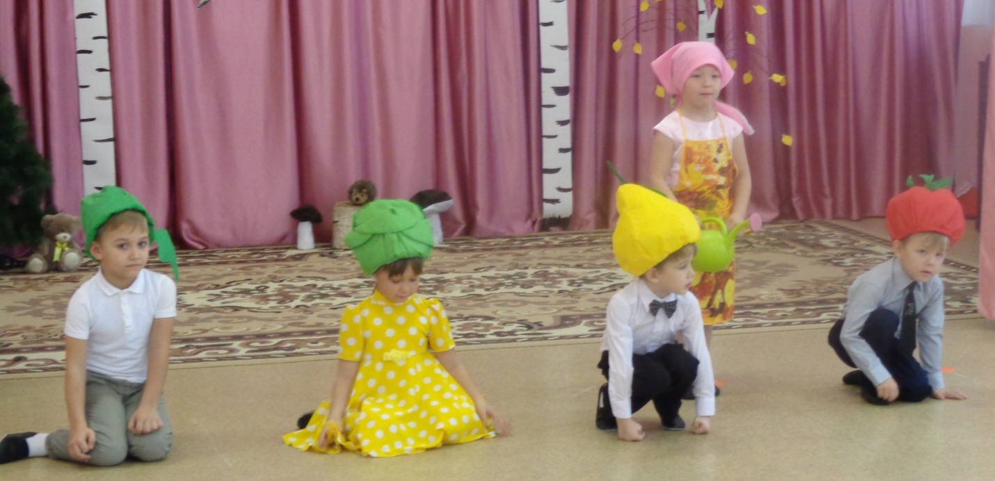
СЦЕНКА «СПОР ОВОЩЕЙ»

Slide 5
АТТРАКЦИОН «ПЕРЕВЕЗИ ОВОЩИ»

Slide 6
ПЕСНЯ «ПОСАДИЛИ МЫ ГОРОХ»

Slide 7
Прощай ненаглядная Осень, хозяйка поры золотой. Тебя полюбили мы очень за ласку и тёплый покой. Спасибо за все угощенья, за ягод, грибов урожай! Но скоро зимы приближенье, Любимая Осень, прощай!

